Slide 1
Нур-Султан 2019
МИНИСТЕРСТВО СЕЛЬСКОГО ХОЗЯЙСТВА
РЕСПУБЛИКИ КАЗАХСТАН
ИНВЕСТИЦИОННОЕ СУБСИДИРОВАНИЕ В СЕЛЬСКОМ ХОЗЯЙСТВЕ
Астана 2019 г.

Slide 2
Перечень паспортов проектов
Приобретение сельскохозяйственной техники
Приобретение селекционно-семеноводческой техники и оборудования
Приобретение семяочистительно-сортировального оборудования
Создание инфраструктуры обводнения пастбищ и обеспечение водой животноводческих хозяйств (колодцы, скважины)
Создание искусственного водоема (прудокопани) для сбора талых вод
Приобретение техники и оборудования для выращивания сельскохозяйственных животных мясного направления (мясное скотоводство, коневодство, овцеводство, верблюдоводство)
. Создание и расширение объектов для откорма крупного рогатого скота
Создание и расширение объектов для откорма мелкого рогатого скота от 20 000 голов единовременного содержания, создание сервисно-заготовительных площадок от 1000 голов мелкого рогатого скота единовременного содержания
Создание и расширение молочно-товарной фермы от 50 маточного поголовья
Создание и расширение объектов для выращивания крупного рогатого скота молочного направления мощностью от 400 голов маточного поголовья
Создание и расширение объектов для убоя скота и переработки мяса
Создание и расширение молокоперерабатывающего объекта производственной мощностью от 50 тонн в сутки
Создание молокоприемных пунктов емкостью от 1 тонны молока в сутки на базе молокоперерабатывающих предприятий и заготовительных организаций
Приобретение транспортного средства для перевозки молока молокоперерабатывающими предприятиями и заготовительными организациями
Приобретение оборудования для пункта заготовки шерсти
Создание и расширение оросительных систем и капельного орошения
Строительство и расширение тепличного комплекса
Закладка интенсивного яблоневого сада от 5 гектаров
Закладка плодово-ягодных культур и винограда от 5 гектаров
Создание и расширение объектов для производства мяса птицы мощностью от 20 тысяч тонн в год
Создание и расширение объектов для производства мяса индейки мощностью от 20 000 тонн в год
Создание селекционно-гибридного центра мощностью от 1200 голов основных свиноматок
Создание и расширение объектов для выращивания свиней мощностью от 50000 голов
Создание комбикормового завода
Приобретение техники и оборудования для переработки куриного помета от 150 тонн в сутки
Создание племенного репродуктора в птицеводстве
Приобретение оборудования и техники рыбопитомниками мощностью от 1 миллиона штук сеголеток
Приобретение оборудования и техники для озерно-товарного рыбоводного хозяйства с площадью не
менее 50 гектаров
Строительство и расширение зернохранилищ для масличных культур от 5 000 тонн
Строительство, расширение картофеле-овощехранилищ от 1 000 тонн
Строительство и расширение фруктохранилищ от 1 000 тонн
Создание и (или) расширение действующего предприятия по переработке фруктов/овощей мощностью
от 1 тонны сырья в час
Строительство предприятия по переработке картофеля
Создание и (или) расширение предприятия по производству масложировой продукции
Приобретение оборудования для расширения предприятия по производству продуктов глубокой
переработки зерновых культур мощностью переработки от 170 тонн сырья в сутки
Создание и (или) расширение действующего предприятия по производству крупы мощностью от 2
тонн сырья в час
Создание и (или) расширение действующего предприятия по производству макаронных изделий
мощностью от 1 тонны сырья в час
Расширение предприятия по производству сахара мощностью от 1600 тонн сырья в сутки
Приобретение оборудования для расширения предприятия по производству кондитерских изделий
мощностью от 2 тысяч тонн продукции в год
Всего 39 Паспортов!
2

Slide 3
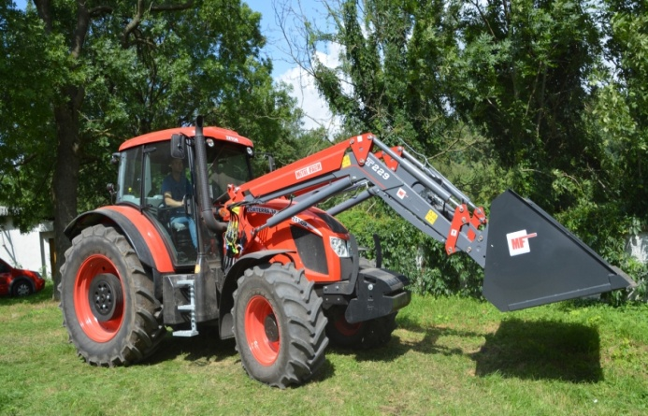
Приобретение сельскохозяйственной техники
Доля возмещения инвестиционных вложений – 25 %
№ п/п | Наименование и техническая характеристика техники и оборудования | Минимальный норматив на одну единицу техники, гектар/голов | Максимальная допустимая стоимость для расчета субсидий на единицу техники/оборудования, тенге
1. | трактор (колесный/гусеничный):
1.1. | мощностью до 60 лошадиных сил | до 50 | 4 200 000
1.2. | мощностью 61-89 лошадиных сил | до 100 | 6 800 000
1.2. | мощностью 90 - 130 лошадиных сил
1.2.1 | модели производства Республики Казахстан, стран СНГ, КНР | - | 9 800 000
1.2.2 | модели производства Азии, Европы, Америки (в том числе произведенные на территории Республики Казахстан, стран СНГ, КНР) | - | 13 200 000
1.3. | мощностью 131 - 210 лошадиных сил
1.3.1. | модели производства Республики Казахстан, стран СНГ, КНР | - | 18 200 000
1.3.2. | модели производства Азии, Европы, Америки (в том числе произведенные на территории Республики Казахстан, стран СНГ, КНР) | - | 41 700 000
1.4. | мощностью 211 - 350 лошадиных сил
1.4.1. | модели производства Республики Казахстан, стран СНГ, КНР | - | 45 000 000
1.4.2. | модели производства Азии, Европы, Америки (в том числе произведенные на территории Республики Казахстан, стран СНГ, КНР) | - | 72 000 000
1.5. | мощностью от 351 лошадиных сил
1.5.1. | модели производства Республики Казахстан, стран СНГ, КНР | - | 53 000 000
1.5.2. | модели производства Азии, Европы, Америки (в том числе произведенные на территории Республики Казахстан, стран СНГ, КНР) | - | 102 000 000
2. | зерноуборочный комбайн:
2.1. | мощность до 200 лошадиных сил |  | 22 000 000
2.2. | мощностью 201 - 230 лошадиных сил
2.2.1. | модели производства Республики Казахстан, стран СНГ, КНР |  | 42 000 000
2.2.2. | модели производства Азии, Европы, Америки (в том числе произведенные на территории Республики Казахстан, стран СНГ, КНР) |  | 56 000 000
2.3. | мощностью 231 - 279 лошадиных сил
2.3.1. | модели производства Республики Казахстан, стран СНГ, КНР |  | 46 000 000
2.3.2. | модели производства Азии, Европы, Америки (в том числе произведенные на территории Республики Казахстан, стран СНГ, КНР) |  | 79 000 000
2.4. | мощностью 280 - 370 лошадиных сил
2.4.1. | модели производства Республики Казахстан, стран СНГ, КНР |  | 56 000 000
2.4.2. | модели производства Азии, Европы, Америки (в том числе произведенные на территории Республики Казахстан, стран СНГ, КНР) |  | 93 000 000
2.5. | мощностью от 371 лошадиных сил
2.5.1. | модели производства Республики Казахстан, стран СНГ, КНР |  | 73 000 000
2.5.2. | модели производства Азии, Европы, Америки (в том числе произведенные на территории Республики Казахстан, стран СНГ, КНР) |  | 109 000 000
3. | кормоуборочный комбайн
3.1. | модели производства Республики Казахстан, стран СНГ, КНР |  | 43 000 000
3.2. | модели производства Азии, Европы, Америки (в том числе произведенные на территории Республики Казахстан, стран СНГ, КНР) |  | 148 000 000
4. | свеклоуборочный комбайн:
4.1. | прицепной |  | 58 800 000
4.2. | самоходный |  | 80 000 000
5. | рисоуборочный комбайн:
5.1. | мощностью до 200 лошадиных сил |  | 25 000 000
5.2. | мощностью от 201 лошадиных силa |  | 118 000 000
6. | хлопкоуборочный комбайн:
6.1. | 2-ух рядный прицепной |  | 15 000 000
6.2. | мощностью от 201 лошадиных сил |  | 122 400 000
7. | морковоуборочный комбайн:
7.1. | навесной |  | 20 000 000
7.2. | 1-но рядный прицепной |  | 14 000 000
7.3. | 2-ух рядный прицепной |  | 35 000 000
7.4. | 3-х рядный прицепной |  | 67 000 000
8. | капустоуборочный комбайн:
8.1. | навесной |  | 12 500 000
8.2. | прицепной |  | 11 000 000
9. | лукоуборочный комбайн:
9.1. | прицепной |  | 5 000 000
9.2. | полуприцепной |  | 12 400 000
10. | картофелеуборочный комбайн |  | 70 000 000
11. | томатоуборочный комбайн |  | 85 000 000
12. | приспособление для уборки кукурузы |  | 7 000 000
13. | корнеуборочная машина (копатель) |  | 4 700 000
14. | ботвоуборочная машина |  | 5 000 000
15. | самоходный комбайн для сбора ягодных культур |  | 71 300 000
3

Slide 4
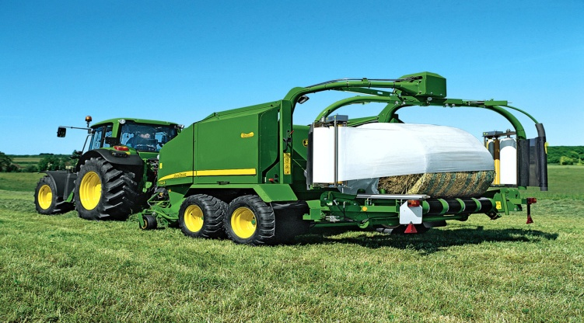
Приобретение сельскохозяйственной техники
16. | сеялка:
16.1. | универсальная |  | 4 000 000
16.2. | свекловичная |  | 24 000 000
16.3. | овощная |  | 2 600 000
16.4. | хлопковая |  | 2 400 000
16.5. | зерновая |  | 4 200 000
16.6. | пневматическая (посевной комплекс):
16.6.1 | шириной захвата до 10 метров
16.6.1.1. | модели производства Республики Казахстан, стран СНГ, КНР |  | 25 000 000
16.6.1.2 | модели производства Азии, Европы, Америки (в том числе произведенные на территории Республики Казахстан, стран СНГ, КНР) |  | 59 000 000
16.6.2. | шириной захвата от 10,1-15 метров |  | 64 000 000
16.6.3 | шириной захвата от 15,1 метров
16.6.3.1. | модели производства Республики Казахстан, стран СНГ, КНР |  | 30 000 000
16.6.3.2. | модели производства Азии, Европы, Америки (в том числе произведенные на территории Республики Казахстан, стран СНГ, КНР) |  | 85 000 000
17. | картофелесажалка |  | 25 000 000
18. | сушилка для сельскохозяйственной продукции:
18.1. | до 10 тонн в час |  | 4 000 000
18.2. | от 10,1-20 тонн в час |  | 12 000 000
18.3. | свыше 20,1 тонн в час |  | 32 000 000
19. | машины для очистки зерна и семян:
19.1. | производительность до 10 тонн в час |  | 1 200 000
19.2. | производительность 10,1-20 тонн в час |  | 3 200 000
19.3. | производительность от 20,1-49 тонн в час |  | 6 100 000
19.4. | производительность от 50 тонн в час |  | 12 000 000
20. | протравитель семян |  | 2 000 000
21. | зернопогрузчики |  | 1 200 000
22. | зернометатели |  | 2 100 000
23. | прицеп зерновой бункер накопитель |  | 8 000 000
24. | плуг (3-х и более корпусные) |  | 2 000 000
25. | борона дисковая/ротационная:
25.1. | ширина захвата до 3 метров |  | 1 100 000
25.2. | ширина захвата 3,1-6 метров |  | 3 500 000
25.3. | ширина захвата от 6,1-20 метров |  | 9 000 000
26. | борона пружинная |  | 9 000 000
27. | борона зубовая цепная:
27.1. | ширина захвата до 12 метров |  | 2 200 000
27.2. | ширина захвата 12,1-20 метров |  | 5 000 000
27.3. | ширина захвата от 20,1 метра |  | 5 500 000
28. | каток кольчато-шпоровый/зубчатый |  | 5 500 000
29. | лущильник: |  | 880 000
30. | культиватор
30.1. | модели производства Республики Казахстан, стран СНГ, КНР |  | 5 400 000
30.2. | модели производства Азии, Европы, Америки (в том числе произведенные на территории Республики Казахстан, стран СНГ, КНР) |  | 34 000 000
31. | агрегат почвообрабатывающий |  | 3 500 000
32. | оборудование для планировки (лазерный планировщик) | 200 | 12 360 000
33. | прицепная/навесная жатка:
33.1. | жатка до 6 метров: |  | 2 700 000
33.2. | жатка 6,1-7 метров: |  | 3 500 000
33.3. | жатка 7,1-8 метров:
33.3.1 | модели производства Республики Казахстан, стран СНГ, КНР |  | 3 800 000
33.3.2 | модели производства Азии, Европы, Америки (в том числе произведенные на территории Республики Казахстан, стран СНГ, КНР) |  | 16 500 000
33.4. | жатка 8,1 - 10 метров:
33.4.1 | модели производства Республики Казахстан, стран СНГ, КНР |  | 8 000 000
33.4.2 | модели производства Азии, Европы, Америки (в том числе произведенные на территории Республики Казахстан, стран СНГ, КНР) |  | 28 000 000
33.5. | жатка от 10,1 метра:
33.5.1. | модели производства Республики Казахстан, стран СНГ, КНР |  | 8 400 000
33.5.2. | модели производства Азии, Европы, Америки (в том числе произведенные на территории Республики Казахстан, стран СНГ, КНР) |  | 20 000 000
34. | рыхлитель для глубокой обработки почвы |  | 1 600 000
4

Slide 5
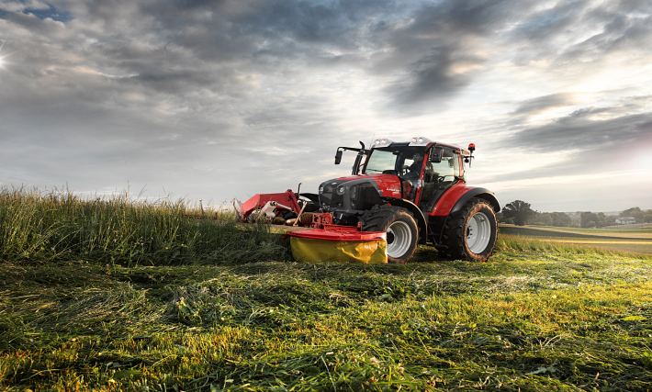
Приобретение сельскохозяйственной техники
35. | щелеватель |  | 6 400 000
36. | прицеп сеновоз |  | 1 200 000
37. | измельчитель грубых кормов |  | 2 800 000
38. | самоходная жатка, самоходная косилка |  | 49 000 000
39. | валкообразователь |  | 4 000 000
40. | грабли - ворошилки |  | 1 600 000
41. | грабли поперечные гидравлические |  | 1 200 000
42. | комбинированная универсальная навеска на трактор (вилы/ковш/стогомет/отвал/ грейферный захват)* | - | 800 000
43. | прицеп для перевозки сочных кормов |  | 4 800 000
44. | прицеп тракторный:
44.1. | грузоподъемность до 6 тонн | 100 | 1 800 000
44.2. | грузоподъемность от 6,1 тонн | 300 | 4 500 000
45. | погрузчик телескопический | 500 | 30 000 000
46. | фронтальный погрузчик | 500 | 5 600 000
47. | пресс - подборщик:
47.1. | рулонный
47.1.1. | модели производства Республики Казахстан, стран СНГ, КНР |  | 3 300 000
47.1.2. | одели производства Азии, Европы, Америки (в том числе произведенные на территории Республики Казахстан, стран СНГ, КНР) |  | 11 400 000
47.2. | тюковый |  | 5 400 000
48. | косилки |  | 1 200 000
49. | опрыскиватель:
49.1. | прицепной:
49.1.1 | модели производства Республики Казахстан, стран СНГ, КНР |  | 4 000 000
49.1.2 | одели производства Азии, Европы, Америки (в том числе произведенные на территории Республики Казахстан, стран СНГ, КНР) |  | 17 200 000
49.2. | самоходный:
49.2.1 | модели производства Республики Казахстан, стран СНГ, КНР |  | 14 000 000
49.2.2 | одели производства Азии, Европы, Америки (в том числе произведенные на территории Республики Казахстан, стран СНГ, КНР) |  | 136 500 000
50. | машина для внесения удобрений:
50.1. | жидких удобрений |  | 4 000 000
50.2. | твердых удобрений |  | 6 000 000
 | * на 1 трактор - не более 1 единицы комбинированной универсальной навески.
5

Slide 6
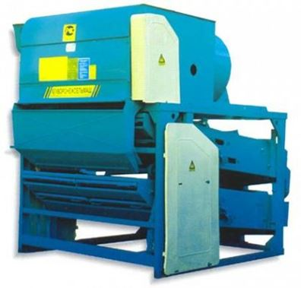
Приобретение селекционно-семеноводческой техники и оборудования
Приобретение семяочистительно-сортировального оборудования
Доля возмещения инвестиционных вложений – 25 %
№ | Наименование и техническая характеристика техники и оборудования | Максимальная допустимая стоимость для расчета субсидий на единицу техники/оборудования, тенге
1 | Селекционные комбайны (модели производства Европы)**:
1.1 | мощностью от 52 лошадиных сил | 62 080 000
1.2 | мощностью от 84 лошадиных сил | 95 836 000
1.3 | мощностью от 185 лошадиных сил | 123 481 000
2 | Селекционные сеялки (модели производства Европы)**:
2.1 | сплошного посева | 30 070 000
2.2 | пропашная | 34 144 000
2.3 | кассетная | 31 331 000
2.4 | самоходная | 35 754 200
2.5 | пунктирного посева | 64 505 000
2.6 | ручная сеялка | 4 559 000
3 | селекционно-семеноводческое оборудование (модели производства Европы):
3.1 | машина для влажного протравливания малых партий семян до 3 килограммов | 6 989 820
3.2 | машина для влажного протравливания партий семян от 10 кг производительностью до 50 килограммов/час | 8 633 000
3.3 | колосовая молотилка производительностью до 300 килограммов /час | 7 901 620
3.4 | колосовая молотилка для отдельных колосков и малых снопов | 4 454 240
3.5 | однопочатковая молотилка производительностью до 300 килограммов /час | 8 849 310
3.6 | пучковая молотилка с бензиновым двигателем на одноосном прицепе | 10 602 100
3.7 | пучковая молотилка с 2 подбарабаньями | 9 700 000
3.8 | делитель проб для раздела проб зерна на 6 частей | 4 078 850
3.9 | лабораторный счетчик семян | 8 520 480
3.10 | лабораторный измельчитель | 10 798 040
* Субсидируется техника и оборудование, приобретенные аттестованными производителями оригинальных семян и элитно-семеноводческими хозяйствами, осуществляющими деятельность в соответствии с Законом Республики Казахстан от 8 февраля 2003 года "О семеноводстве". ** Селекционная техника субсидируется с учетом площади питомников испытания потомств и питомников размножения, имеющихся у аттестованных производителей оригинальных семян и элитно-семеноводческих хозяйств. Одна единица селекционной техники рассчитывается на каждые 20 гектаров площади питомников испытания потомств и питомников размножения. Субсидирование следующей единицы техники одного вида допускается при превышении площади на 50 процентов от установленного норматива.
Доля возмещения инвестиционных вложений – 25%
№ | Наименование и техническая характеристика оборудования | Максимальная допустимая стоимость для расчета субсидий на единицу техники/оборудования, (тенге)*
1 | Семяочистительно-сортировальное оборудование производительностью при семенной очистке до 5 тонн в час, включая шеф-монтаж и пуско-наладочные работы (модели производства Европы). Линия включает оборудование для приемки, первичной очистки и сортировки семян (первичный сепаратор с очисткой верхней решетной плоскости скребковым транспортером**, вторичный сепаратор с очисткой верхней решетной плоскости скребковым транспортером, триерный блок, пневмостол), протравливатель, транспортировку семян и отходов** (нории, цепные и ленточные транспортеры), комплект самотечных труб**, аспирационные трубы**, циклоны**, автоматизацию комплекса (шкаф управления и кабельный материал) и другое. | 182 800 000
2 | Семяочистительно-сортировальное оборудование производительностью при семенной очистке от 5,1 до 10 тонн в час, включая шеф-монтаж и пуско-наладочные работы (модели производства Европы). Линия включает оборудование для приемки, первичной очистки и сортировки семян (первичный сепаратор с очисткой верхней решетной плоскости скребковым транспортером**, вторичный сепаратор с очисткой верхней решетной плоскости скребковым транспортером, триерный блок, пневмостол), протравливатель, транспортировку семян и отходов** (нории, цепные и ленточные транспортеры), комплект самотечных труб**, аспирационные трубы**, циклоны**, автоматизацию комплекса (шкаф управления и кабельный материал) и другое. | 251 000 000
3 | Семяочистительно-сортировальное оборудование производительностью при семенной очистке от 5 до 15 тонн в час, включая шеф-монтаж и пуско-наладочные работы (модели производства Европы). Линия включает оборудование для приемки, первичной очистки и сортировки (первичный сепаратор, решетный стан, вторичный сепаратор, триерный блок, пневмостол), очистки рабочей поверхности решет, транспортировки (транспортеры, нории, цепные и ленточные транспортеры, комплект самотечных труб, аспирационные трубы, перекидные клапана, распределитель для автоотгрузки), протравливатель**, затаривания в мешки**, автоматизации комплекса (пульт управления и кабельный материал) и другое. | 254 571 080
* Субсидируется оборудование, приобретенное аттестованными производителями оригинальных семян, элитно-семеноводческими и семеноводческими хозяйствами, осуществляющими деятельность в соответствии с Законом Республики Казахстан от 8 февраля 2003 года "О семеноводстве"; ** приобретение оборудования при необходимости.
6

Slide 7
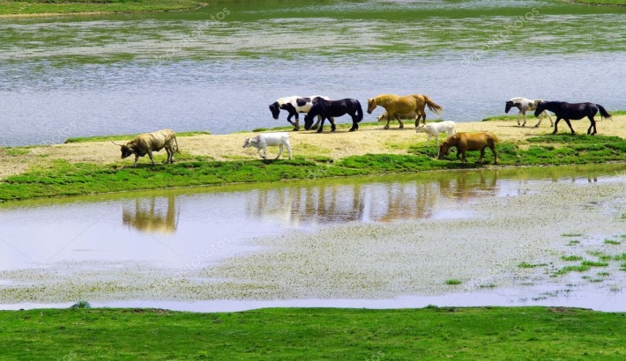
Создание инфраструктуры обводнения пастбищ и обеспечение водой животноводческих хозяйств (колодцы, скважины)
"Создание искусственного водоема (прудокопани) для сбора талых вод"
Доля возмещения инвестиционных вложений – 80%
№ | Наименование и техническая характеристика объекта, техники и оборудования | Единица измерения | Максимально допустимая стоимость, тенге/единицу измерения
1 | Строительство водопойного пункта (один из нижеследующих): | погонный метр
1.1 | шахтный колодец, (вне зависимости от глубины колодца предельная глубина для субсидирования составляет не более 20 метров) |  | 50 000
1.2 | трубчатый колодец (скважина) (вне зависимости от глубины колодца предельная глубина для субсидирования составляет не более 50 метров, для аридных зон – не более 100 метров) |  | 40 000
2 | Ветряной насос (механический подъем воды) | единица | 2 000 000
3 | Электростанция (бензиновый или дизельный генератор) |  | 400 000
4 | Насос для подъема воды |  | 200 000
4 | Солнечные панели с аккумуляторной батареей, инвертором, контроллером мощностью от 2 киловатт |  | 2 500 000
5 | Резервуар для хранения воды (емкостью не менее 10 кубических метров) |  | 500 000
6 | Инфраструктура для персонала (чабана), один из ниже следующих: | единица (на одного заявителя)
6.1 | Передвижной вагончик на шасси прицепа для чабана |  | 2 000 000
6.2 | Юрта (деревянный, пластиковый или железный каркас с войлочным покрытием) для чабана |  | 300 000
7 | Опреснительная установка* | единица | 4 000 000
* Опреснительная установка субсидируется только для колодцев, построенных в аридных зонах за счет дополнительно выделяемых средств из местного бюджета при подтверждении уровня засоленности выше 7 грамм на литр воды. Площадь обводнения одного колодца составляет до 2000 гектаров пастбищ. Обязательным пунктом в договоре является гарантия подрядчика по обеспечению в течение года обеспечить соответствующий дебет воды.
Доля возмещения инвестиционных вложений – 25%
Наименование и техническая характеристика строительно-монтажных работ | Единица измерения | Максимально допустимая стоимость, тенге/единицу измерения
Строительство искусственного водоема (прудокопани) для сбора талых вод с полезным объемом при разовом наполнении не менее 4000 кубических метров | 1 кубический метр полезного объема | 2400
Стоимость проекта определяется согласно проектно-сметной документации. Объем сбора воды искусственного водоема (прудокопани) должен быть равен к объему полугодового потребления воды для водопоя сельскохозяйственных животных в летний период с учетом нормы испарения. Допускается субсидирование несколько водоемов для обеспечения общей потребности воды одного хозяйства.
7

Slide 8
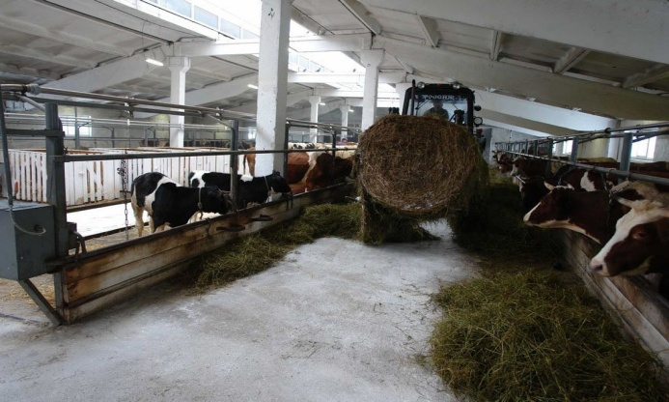
Приобретение техники и оборудования для выращивания сельскохозяйственных животных мясного направления (мясное скотоводство, коневодство, овцеводство, верблюдоводство)
Доля возмещения инвестиционных вложений – 25%
№ | Наименование и техническая характеристика техники, оборудования и животных | Максимальная допустимая стоимость для расчета субсидий на одну единицу техники/оборудования, тенге
Техника:
1. | Колесный трактор мощностью до 89 лошадиных сил | 6 800 000
2. | Комбинированная универсальная навеска на трактор (вилы/ ковш/ стогомет/ отвал/ грейферный захват/ лопата) | 1 400 000
3. | Пресс-подборщик (одна из нижеследующих):
3.1 | Пресс-подборщик рулонный | 4 000 000
3.2 | Пресс-подборщик тюковой | 3 000 000
4. | Косилка для сена (одна из нижеследующих):
4.1 | однобрусная | 300 000
4.2 | двухбрусная | 700 000
4.3 | трехбрусная | 1 000 000
4.4 | плющилка | 1 000 000
4.5 | Роторная/ротационная | 2 400 000
5 | Жатка валковая прицепная | 3 000 000
6 | Прицепные грабли-ворошилки | 2 400 000
7 | Прицеп | 3 000 000
8 | Кормораздатчик/кормораздатчик-измельчитель (емкостью не менее 5 кубических метров) | 6 000 000
Оборудование и прочие активы:
1 | Дробилка/плющилка зерна | 300 000
2 | Дробилка для грубых кормов | 300 000
3 | Станок для фиксации скота | 1 400 000
4 | Маточное поголовье крупного рогатого скота соответствующее породному происхождению | 700 000
Примечание: одна единица техники и оборудования субсидируется для хозяйств: в мясном скотоводстве - хозяйства от 50 голов маточного поголовья; в овцеводстве и козоводстве - хозяйства от 300 голов маточного поголовья; в коневодстве и верблюдоводстве – хозяйства от 100 голов маточного поголовья. Субсидирование маточного поголовья крупного рогатого скота допускается возрастом до 27 месяцев при наличии экспортного сертификата или бонитировочной ведомости, выданного страной-экспортерем. Субсидирование следующей единицы техники одного вида допускается при превышении общего числа животных в 250 условных голов. Численность маточного поголовья сельскохозяйственных животных определяется оператором посредством базы данных по идентификации сельскохозяйственных животных на момент подачи заявки на субсидирование. Заверенная оператором выписка из базы данных по идентификации сельскохозяйственных животных прикладывается оператором к заявке инвестора.
8

Slide 9
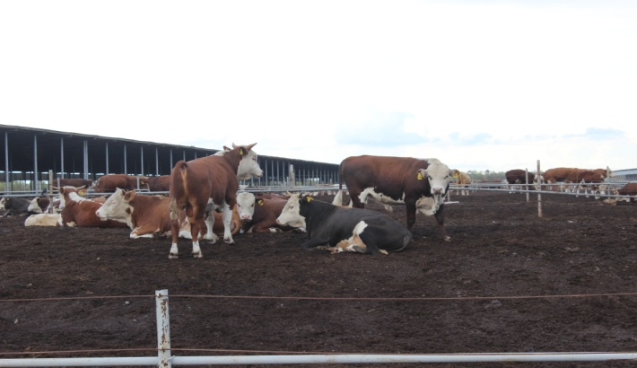
Создание и расширение объектов для откорма крупного рогатого скота
Доля возмещения инвестиционных вложений – 25%
№ | Наименование и техническая характеристика строительно-монтажных работ, оборудования | Единица измерения мощности проекта | Максимальная допустимая стоимость для расчета субсидий на единицу мощности, тенге
1 | Площадка с загонами для содержания скота, кормушками с бетонными площадками шириной не менее 3 метров (из расчета на 1 голову от 50 сантиметров кормового стола), автоматизированной системой водоснабжения с автопоилками, ветеринарным пунктом с оборудованием для работы со скотом (с фиксатором), кормоцехом, наличие емкостей или | место для откорма скота
 | помещений для хранения от 5 000 тонн концентрированных кормов, с необходимой техникой и оборудованием для обслуживания объекта. Стоимость инвестиционного проекта определяется согласно проектно-сметной документации:
 | - при новом строительстве |  | 200 000
 | - при расширении |  | 100 000
2 | Полуприцеп-скотовоз, один на тысячу голов | единица | 32 000 000
3 | Тягач для скотовоза, один на тысячу голов |  | 25 000 000
Примечание: субсидированию подлежат проекты по строительству откормочных площадок мощностью от 3000 скотомест в течение 2018 года и от 5000 скотомест в последующие годы. Проекты по расширению действующих мощностей подлежат субсидированию в случае расширения от минимальной мощности от 3000 скотомест дополнительно на не менее чем 2000 скотомест.
9

Slide 10
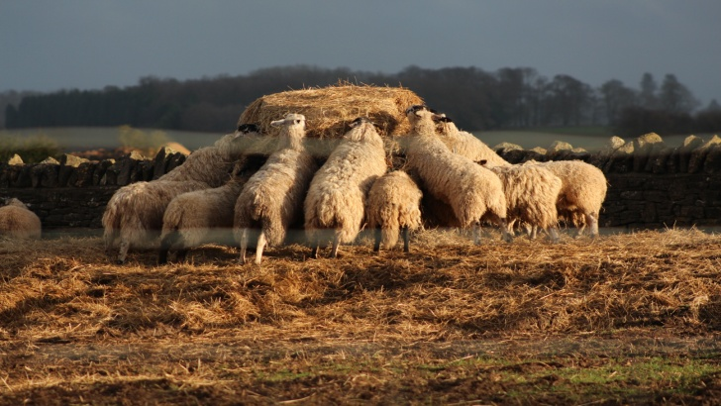
Создание и расширение объектов для откорма мелкого рогатого скота от 20 000 голов единовременного содержания, создание сервисно-заготовительных площадок от 1 000 голов мелкого рогатого скота единовременного содержания
Создание и расширение объектов для откорма крупного рогатого скота
Доля возмещения инвестиционных вложений – 25%
Наименование и техническая характеристика строительно-монтажных работ, оборудования | Единица измерения мощности проекта | Максимальная допустимая стоимость для расчета субсидий на единицу мощности, тенге
Площадка с загонами для содержания мелкого рогатого скота, кормушками, твердыми площадками (из расчета на 1 голову – не менее 10 сантиметров кормового стола) автоматизированной системой водоснабжения с автопоилками, ветеринарным пунктом с оборудованием для работы с мелким рогатым скотом (раскол, фиксатор), трапом для разгрузки и погрузки скота, кормоцехом либо дробилкой/плющилкой зерна, емкостями или помещениями для хранения от 1 000 тонн концентрированных кормов, с необходимой техникой и оборудованием для обслуживания объекта Стоимость инвестиционного проекта определяется согласно проектно-сметной документации: | место для содержания 1 головы мелкого рогатого скота
- при новом строительстве |  | 20 000
- при расширении |  | 10 000
10

Slide 11
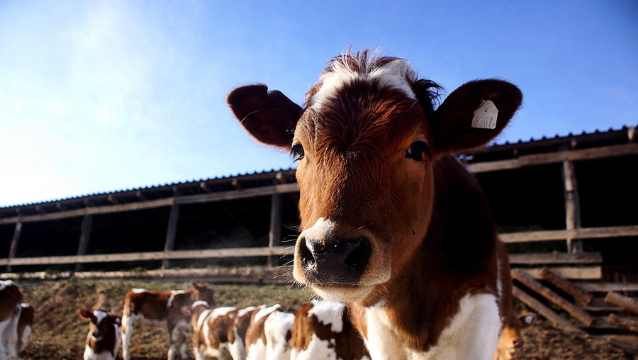
"Создание и расширение молочно-товарной фермы от 50 голов маточного поголовья и от 400 голов маточного поголовья
Создание и расширение объектов для откорма крупного рогатого скота
Доля возмещения инвестиционных вложений – 25%
№ | Наименование и техническая характеристика техники и оборудования | Максимальная допустимая стоимость для расчета субсидий на одну единицу техники/ оборудования, тенге
1. | трактор (мощностью не более 89 лошадиных сил) | 6 800 000
2. | комбинированная универсальная навеска на трактор (вилы/ ковш/ стогомет/ отвал/ грейферный захват/ лопата) | 1 400 000
3. | Пресс-подборщик (одна из нижеследующих):
3.1 | Пресс-подборщик рулонный | 4 000 000
3.2 | Пресс-подборщик тюковой | 3 000 000
4. | косилка для сена (одна из нижеследующих):
4.1 | однобрусная | 300 000
4.2 | двухбрусная | 700 000
4.3 | трехбрусная | 1 000 000
4.4 | плющилка | 2 000 000
4.5 | роторная/ротационная | 2 400 000
5. | жатка валковая прицепная | 3 000 000
6. | прицепные грабли-ворошилки | 2 400 000
7. | прицеп | 3 000 000
8. | кормораздатчик/кормораздатчик-измельчитель (емкостью не менее 5 кубических метров) | 6 000 000
Оборудование:
1. | доильная установка с молокопроводом | 10 000 000
2. | Доильное оборудование роботизированное | 50 000 000
3. | переносной доильный аппарат | 90 000
4. | танк охладитель молока | 3 000 000
5. | система навозоудаления | 7 000 000
6. | дробилка/плющилка зерна | 300 000
7. | дробилка для грубых кормов | 300 000
8. | станок для фиксации скота | 1 400 000
Примечание: Субсидирование следующей единицы техники одного вида допускается при превышении общего числа животных в 250 условных голов. Численность маточного поголовья сельскохозяйственных животных определяется оператором посредством базы данных по идентификации сельскохозяйственных животных на момент подачи заявки на субсидирование. Заверенная оператором выписка из базы данных по идентификации сельскохозяйственных животных прикладывается оператором к заявке инвестора.
Доля возмещения инвестиционных вложений – 25%
Наименование и техническая характеристика строительно-монтажных работ, оборудования | Единица измерения мощности проекта | Максимальная допустимая стоимость для расчета субсидий на единицу мощности, тенге
Молочно-товарная ферма со зданиями коровника, телятника, доильного зала, кормоцеха, родильного помещения с профилакторием, выгульными площадками с необходимой техникой и оборудованием для обслуживания объекта, навозохранилищем. Здание коровника, оснащенного оборудованием: боксы для коров, кормовые столы с фиксацией, ограждения внутренних проходов, приспособления для чесания коров, оборудования вентиляции, водоснабжения, система для сепарации жидкого навоза, лечебно-санитарным пунктом; доильный зал, оснащенный автоматизированной доильной установкой (карусель, параллель, елочка, тандем, роботизированная доильная установка), молокопроводом, танкером охладителем молока, системой контроля физического состояния коров; телятник, оснащенный клетками для содержания телят; силосные траншеи. Стоимость инвестиционного проекта определяется согласно проектно-сметной документации: | место для фуражной коровы
- при новом строительстве |  | 1 900 000
- при расширении |  | 950 000
11

Slide 12
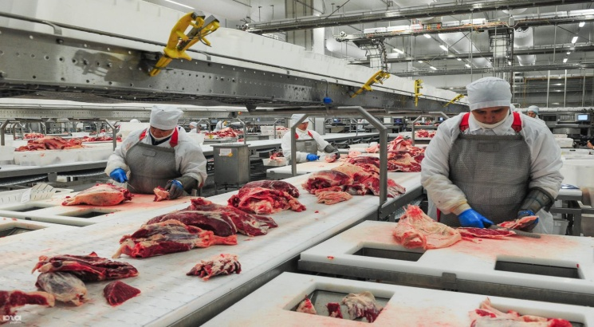
"Создание и расширение молочно-товарной фермы от 50 голов маточного поголовья
и от 400 голов маточного поголовья
Создание и расширение объектов для убоя скота и переработки мяса
Создание и расширение объектов для откорма крупного рогатого скота
Доля возмещения инвестиционных вложений – 25%
№ | Наименование и техническая характеристика техники и оборудования | Единица измерения мощности проекта | Максимальная допустимая стоимость для расчета субсидий на единицу мощности, тенге
1 | Мясоперерабатывающий комбинат производственной мощностью от 8 условных голов в час с автоматизированной технологической линией для убоя скота, холодильными камерами созревания мяса, цехом обвалки и жиловки, цехом обработки субпродуктов и шкур, шоковой заморозки мяса, цехом упаковки готовой продукции, холодильными камерами для хранения готовой продукции, цехом переработки отходов, очистными сооружениями, инфраструктурой и оборудованием систем жизнедеятельности, лабораторией ветсанэкспертизы Стоимость инвестиционного проекта определяется согласно проектно-сметной документации: | условная голова в одну смену
 | - строительство |  | 8 000 000
 | - расширение |  | 4 000 000
2 | Мясоперерабатывающий комбинат (цех) по производству колбасных изделий и (или) полуфабрикатов и (или) консервов от 5 тонн в смену с холодильными камерами для хранения сырья, цехом обвалки и жиловки, линией по производству колбасных изделий и мясных продуктов и (или) консервов и (или) полуфабрикатов в вакуумной и (или) газовой упаковке, холодильными камерами для хранения готовой продукции. Стоимость инвестиционного проекта определяется согласно проектно-сметной документации: | 1 тонна готовой продукции
 |  |  | 100 000 000
 | - строительство
 | - расширение |  | 50 000 000
3 | Седельный тягач* | единица | 25 000 000
4 | Полуприцеп-рефрижератор от 20 тонн* |  | 20 000 000
5 | Полуприцеп-рефрижератор от 20 тонн с подвесными путями* |  | 30 000 000
6 | Рефрижератор (автомашина с холодильным оборудованием для перевозки мяса и мясопродуктов)**:
 |  |  | 9 239 000
6.1 | грузоподъемность от 1,5 тонн до 5 тонн
6.2 | грузоподъемность от 5 тонн и выше |  | 19 713 000
6.3 | Полуприцеп-скотовоз, разделенный на секции, с трапом для погрузки/разгрузки скота*** |  | 32 000 000
6.4. | Тягач для скотовоза*** |  | 25 000 000
*- на 1 мясокомбинат не более 2-х единиц; ** - на 1 мясокомбинат не более 2-х рефрижераторов на базе автомашины *** - не более одного скотовоза/тягача на 1 мясокомбинат
12

Slide 13
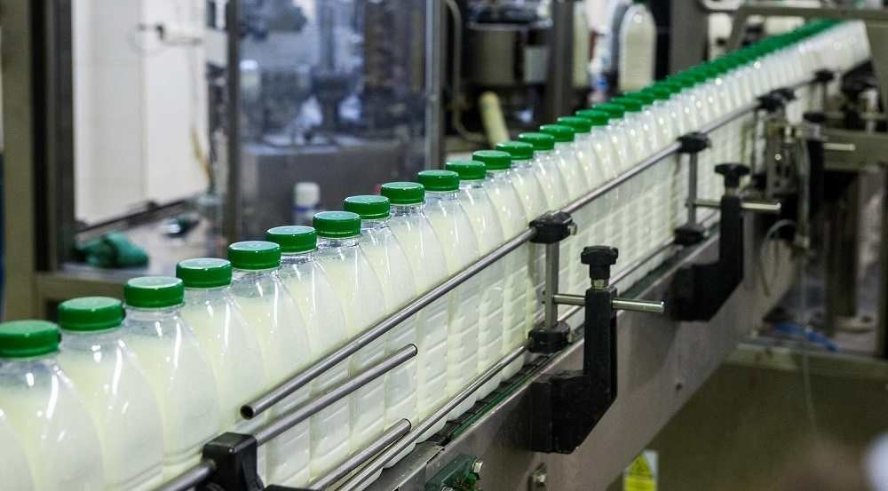
"Создание и расширение молочно-товарной фермы от 50 голов маточного поголовья
и от 400 голов маточного поголовья
Создание и расширение молокоперерабатывающего объекта производственной мощностью от 50 тонн в сутки"
Создание и расширение объектов для откорма крупного рогатого скота
Доля возмещения инвестиционных вложений – 25%
№ | Наименование и техническая характеристика техники и оборудования | Единица измерения мощности проекта | Максимальная допустимая стоимость для расчета субсидий на единицу мощности, тенге
1 | Молокоперерабатывающий завод с технологическим оборудованием для переработки молока, фасовки и хранения молочных продуктов Стоимость инвестиционного проекта определяется согласно проектно-сметной документации. | 1 тонна в сутки
 | - строительство |  | 25 730 000
 | - расширение |  | 12 865 000
13

Slide 14
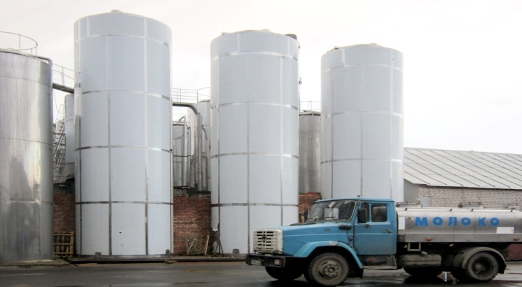
Создание молокоприемных пунктов емкостью от 1 тонны молока в сутки на базе молокоперерабатывающих предприятий и заготовительных организаций"
Приобретение транспортного средства для перевозки молока молокоперерабатывающими предприятиями и заготовительными организациями"
Доля возмещения инвестиционных вложений – 25%
№ | Наименование и техническая характеристика техники и оборудования | Максимальная допустимая стоимость для расчета субсидий, тенге
1. | Блок контейнер с отделкой, отоплением, системой инженерии, монтажом оборудования: охладитель молока, стол с раковиной из нержавеющей стали, насос молочный, электрический водонагреватель, счетчики молока, анализатор молока, фильтры. | 5 000 000
2. | Охладитель молока | 2 235 000
Доля возмещения инвестиционных вложений – 25%
№ | Наименование и техническая характеристика техники и оборудования | Максимальная допустимая стоимость для расчета субсидий, тенге
1. | Транспортное средство для перевозки молока (автомашина с цистерной, предназначенной для перевозки молока) и (или) полуприцеп молоковоз с теплоизоляцией для недопущения изменения температуры жидкости:
1.1 | молоковоз на базе автомашины с емкостью от 1 тонны | 8 000 000
1.2 | молоковоз на базе автомашины с емкостью от 4 тонн | 13 000 000
1.3 | молоковоз на базе автомашины с емкостью от 7 тонн | 25 000 000
1.4 | молоковоз на базе автомашины с емкостью от 12 тонн | 32 000 000
1.5. | молоковоз на базе полуприцепа с емкостью от 12 тонн | 32 000 000
14

Slide 15
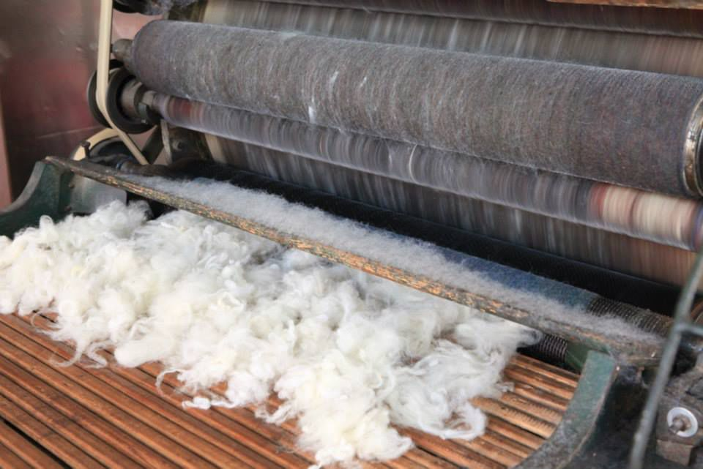
Создание молокоприемных пунктов емкостью от 1 тонны молока в сутки на базе молокоперерабатывающих предприятий и заготовительных организаций"
Приобретение транспортного средства для перевозки молока молокоперерабатывающими предприятиями и заготовительными организациями"
Приобретение оборудования для пункта заготовки шерсти
Доля возмещения инвестиционных вложений – 25%
№ | Наименование и техническая характеристика техники и оборудования | Максимальная допустимая стоимость для расчета субсидий, тенге
1. | Стригальный пункт:
1.1. | Инструмент для электромеханической стрижки овец (40 единиц) | 2 400 000
1.2. | Пресс | 500 000
1.3. | Оборудование разрыхлительно-очистительное для шерстяных угаров (не более 1 комплекта) | 1 500 000
2. | Передвижной стригальный пункт (10 комплектов электрических машинок, кузов, купочная установка для овец, сортировочная сетка, пресс) | 7 800 000
15

Slide 16
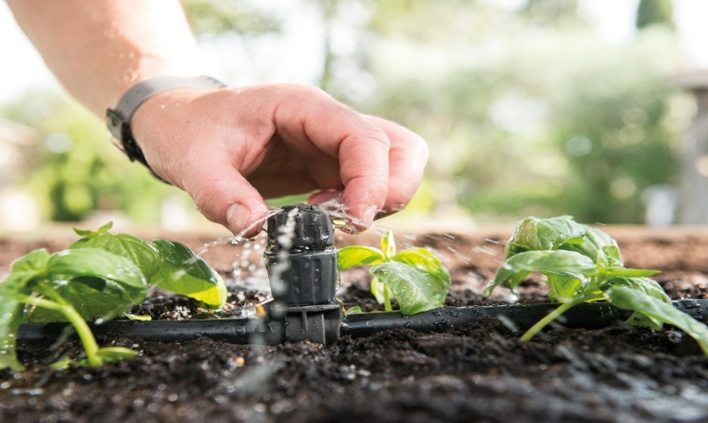
Приобретение транспортного средства для перевозки молока молокоперерабатывающими предприятиями и заготовительными организациями"
Создание и расширение оросительных систем и капельного орошения
Доля возмещения инвестиционных вложений – 50%
Наименование и техническая характеристика строительно-монтажных работ, оборудования | Единица измерения | Максимальная допустимая стоимость для расчета субсидий на единицу измерения, тенге
Инфраструктура для забора и подачи воды до оросительной системы Стоимость проекта определяется согласно проектно-сметной документации | гектар | 350 000
Дождевальная машина фронтального действия |  | 350 000
Дождевальная машина кругового действия |  | 350 000
Дождевальная машина барабанного типа |  | 350 000
Оросительная система капельного орошения |  | 350 000
16

Slide 17
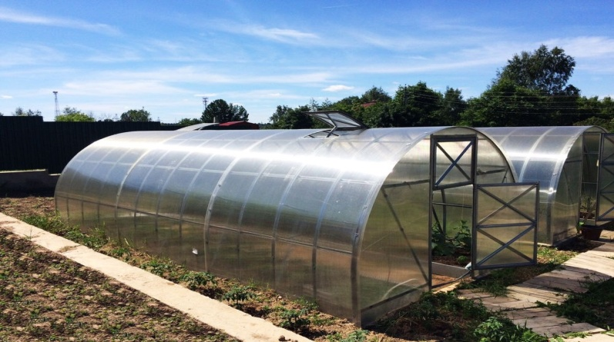
Приобретение транспортного средства для перевозки молока молокоперерабатывающими предприятиями и заготовительными организациями"
Строительство и расширение тепличного комплекса
Доля возмещения инвестиционных вложений – 25%
Наименование и техническая характеристика техники и оборудования | Единица измерения мощности проекта | Максимальная допустимая стоимость для расчета субсидий на единицу мощности, тенге
Тепличный комплекс должен включать: автономные источники тепловой энергии (при необходимости), термоаккумулятор, систему обогрева и климатического контроля, систему автоматического доувлажнения воздуха, досветки, производства углекислого газа, зашторивания, технологию беспочвенного выращивания на искусственном субстрате, автоматические системы малообъемного выращивания культур (капельное орошение, узлы подготовки питательных растворов, водоподготовка). Стоимость инвестиционного проекта определяется согласно проектно-сметной документации: | 1 гектар
1. Покрытие из пленки/поликарбоната: 1.1. Строительство. |  | 266 500 000 (при строительстве)
1.2. Расширение. |  | 133 250 000 (при расширении)
2. Покрытие из стекла:
2.1.строительство |  | 433 800 000 (при строительстве)
2.2. расширение |  | 216 900 000 (при расширении)
17

Slide 18
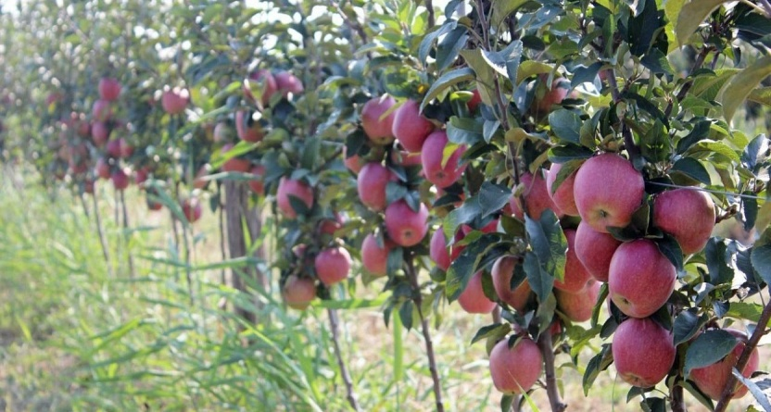
Приобретение транспортного средства для перевозки молока молокоперерабатывающими предприятиями и заготовительными организациями"
Закладка интенсивного яблоневого сада от 5 гектаров
Строительство и расширение тепличного комплекса
Доля возмещения инвестиционных вложений – 25%
Наименование и техническая характеристика техники и оборудования | Единица измерения мощности проекта | Максимальная допустимая стоимость для расчета субсидий на единицу мощности, тенге
Закладка интенсивного яблоневого сада осуществляется по следующей технологии: - с использованием саженцев на карликовых и полукарликовых клоновых подвоях, в том числе саженцев книп-баум, посадочный материал должен свободным от болезней и вредителей; - с количеством саженцев от 2000 до 5714 штук на 1 гектар****; - с применением шпалер (опор), включающих натяжные (основные) столбы, промежуточные столбы (высотой не менее 2,0 метров над уровнем почвы), с использованием шпалерной оцинкованной проволоки, элементов крепления саженца к шпалере, натяжных устройств, якорных или упорных конструкций; - с применением системы капельного орошения; - с использованием защитной сетки (противоградовая, солнцезащитная) из материала, не содержащего токсичных элементов * | 1 гектар | 13 113 927
Техника и оборудование**
трактор (мощностью до 100 лошадиных сил) *** | единица | 7 250 000
опрыскиватель специализированный садовый (емкость бака не менее 500 литров) |  | 1 282 000
прицеп тракторный (грузоподъемностью не менее 3 тонн)
 |  | 908 000
культиватор садовый навесной |  | 800 000
косилка садовая |  | 1 317 000
машина для внесения удобрений |  | 2 137 000
машина для сбора фруктов |  | 32 090 000
* субсидирование защитной сетки (противоградовая, солнцезащитная) осуществляется по факту установки в течении четырех лет закладки сада, по данному условию не требуется установка защитной сетки в начале закладки сада; ** приобретение сельскохозяйственной техники и оборудования (при необходимости). *** минимальный норматив земель под интенсивный яблоневый сад, плодово-ягодные культуры и виноград при субсидировании первой единицы техники составляет от 5 до 20 гектаров. Субсидирование второй единицы техники одного вида осуществляется при превышении на 50% и более минимального норматива в 20 гектаров. Наличие соответствующих минимальному нормативу площадей земель под интенсивный яблоневый сад, плодово-ягодные культуры и виноград подтверждается актом на право собственности на земельный участок и (или) актом на право временного (долгосрочного, краткосрочного) землепользования (аренды). Допускается субсидирование закладки яблоневого сада менее 5 гектар при расширении насаждений, если площадь ранее заложенного инвестором яблоневого сада составляет не менее 5 гектар. Саженцы, просубсидированные в рамках настоящих Правил, не могут быть просубсидированы в рамках Правил субсидирования развития семеноводства (далее – Правила субсидирования развития семеноводства), утвержденных приказом Министра сельского хозяйства Республики Казахстан от 12 декабря 2014 года № 4-2/664 (зарегистрирован в Реестре государственной регистрации нормативных правовых актов № 10190), равно как саженцы, просубсидированные в рамках Правил субсидирования развития семеноводства не могут быть просубсидированы в рамках настоящих Правил.
18

Slide 19
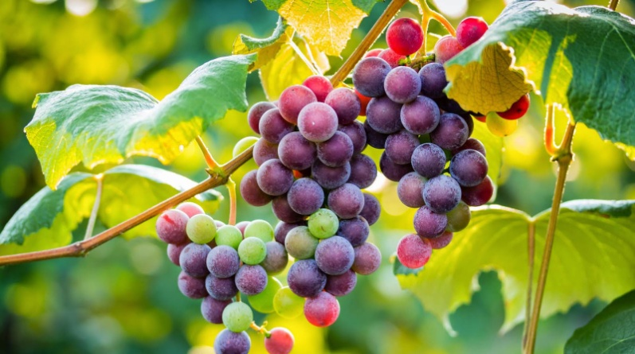
Приобретение транспортного средства для перевозки молока молокоперерабатывающими предприятиями и заготовительными организациями"
Строительство и расширение тепличного комплекса
Закладка плодово-ягодных культур и винограда от 5 гектаров
Доля возмещения инвестиционных вложений – 25%
Наименование и техническая характеристика техники и оборудования | Единица измерения мощности проекта | Максимальная допустимая стоимость для расчета субсидий на единицу мощности, тенге
Закладка плодово-ягодных культур и винограда осуществляется с использованием саженцев на средне- и высокорослых подвоях, посадочный материал должен быть свободным от болезней и вредителей, с применением шпалер (опор), включающих натяжные (основные) столбы, промежуточные столбы (высотой не менее 2,0 метров над уровнем почвы), с использованием шпалерной оцинкованной проволоки, элементов крепления саженца к шпалере, натяжных устройств, якорных или упорных конструкций (за исключением плодово-ягодных культур), с применением системы капельного орошения (за исключением яблони сорта Апорт) с количеством саженцев на 1 гектар****: плодовых семечковых культур – от 500 до 2000 штук; плодовых косточковых культур – от 500 до 2000 штук; орехоплодных культур от 100 до 500 штук; виноград – от 1667 до 2667 штук; ягодных культур – до 40 000 штук на 1 гектар. | 1 гектар | 4 407 000
- с применением отечественных саженцев:
 |  | - 1 535 000 (плодовых семечковых культур);
 |  | - 1 767 000 (плодовых косточковых культур);
 |  | - 1 847 000 (винограда);
 |  | - 4 500 000 (ягодных культур).
- с использованием импортных саженцев |  | - 4 887 000 (плодовых семечковых культур); - 4 803 000 (плодовых косточковых культур); - 1 841 000 (орехоплодных культур); - 3 945 000 (виноград); - 4 622 000 (ягодных культур);
с использованием защитной сетки (противоградовая, солнцезащитная) из материала, не содержащего токсичных элементов (за исключением орехоплодных и ягодных культур) * | 1 гектар | 2 157 000
Техника и оборудование**
трактор (мощностью до 100 лошадиных сил) *** | единица | 7 250 000
опрыскиватель специализированный садовый (емкость бака не менее 500 литров) |  | 1 282 000
прицеп тракторный (грузоподъемностью не менее 3 тонн) |  | 908 000
культиватор садовый навесной |  | 800 000
косилка садовая |  | 1 317 000
машина для внесения удобрений |  | 2 137 000
машина для сбора фруктов |  | 32 090 000
* субсидирование защитной сетки (противоградовая, солнцезащитная) осуществляется по факту установки в течении четырех лет закладки сада, по данному условию не требуется установка защитной сетки в начале закладки сада; **приобретение сельскохозяйственной техники и оборудования (при необходимости). *** Минимальный норматив земель под интенсивный яблоневый сад, плодово-ягодные культуры и виноград при субсидировании первой единицы техники составляет от 5 до 20 гектаров. Субсидирование второй единицы техники одного вида осуществляется при превышении на 50% и более минимального норматива в 20 гектаров. Наличие соответствующих минимальному нормативу земель под интенсивный яблоневый сад, плодово-ягодные культуры и виноград, подтверждается актом на право собственности на земельный участок и (или) актом на право временного (долгосрочного, краткосрочного) землепользования (аренды). Допускается субсидирование закладки плодово-ягодных культур и винограда менее 5 гектар при расширении насаждений, если площадь ранее заложенного инвестором под плодово-ягодных культуры и виноград составляет не менее 5 гектар. Саженцы, просубсидированные в рамках настоящих Правил, не могут быть просубсидированы в рамках Правил субсидирования развития семеноводства (далее – Правила субсидирования развития семеноводства), утвержденных приказом Министра сельского хозяйства Республики Казахстан от 12 декабря 2014 года № 4-2/664 (зарегистрирован в Реестре государственной регистрации нормативных правовых актов № 10190), равно как саженцы, просубсидированные в рамках Правил субсидирования развития семеноводства не могут быть просубсидированы в рамках настоящих Правил.
19

Slide 20
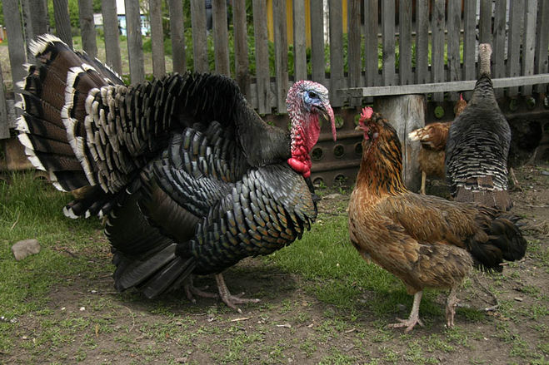
Создание и расширение объектов для производства мяса птицы мощностью от 20 тысяч тонн в год
Приобретение транспортного средства для перевозки молока молокоперерабатывающими предприятиями и заготовительными организациями"
Создание и расширение объектов для производства мяса индейки мощностью от 20 000 тонн в год
Строительство и расширение тепличного комплекса
Закладка плодово-ягодных культур и винограда от 5 гектаров
Доля возмещения инвестиционных вложений – 25%
Наименование и техническая характеристика строительно-монтажных работ, техники и оборудования | Единица измерения мощности проекта | Максимальная допустимая стоимость для расчета субсидий на единицу мощности, тенге
Птицефабрика с технологическим оборудованием, зданиями и сооружениями: напольное/клеточное оборудование для содержания птиц, автоматизированная система кормления, поения, микроклимата, водоснабжения, вентиляции и отопления, освещения, убойный цех, ветеринарный блок, инкубатор, кормоцех, холодильное оборудование, система переработки отходов, наличие необходимой техники и оборудования для обслуживания объекта. Стоимость инвестиционного проекта определяется согласно проектно-сметной документации: | 1 тонна мяса птицы в год
- при строительстве |  | 520 000
- при расширении |  | 260 000
Примечание: допускается субсидирование проектов на создание и расширение объектов для производства мяса птицы при этапной реализации с первоначальным этапом мощности от 5 000 тонн в год.
Доля возмещения инвестиционных вложений – 25%
Наименование и техническая характеристика строительно-монтажных работ, техники и оборудования | Единица измерения мощности проекта | Максимальная допустимая стоимость для расчета субсидий на единицу мощности, тенге
Птицефабрика с технологическим оборудованием, зданиями и сооружениями: напольное/клеточное оборудование для содержания птиц, автоматизированная система кормления, водоснабжения, вентиляции и отопления, убойный цех, ветеринарный блок, инкубатор, кормоцех, цех глубокой переработки, холодильное оборудование, система переработки отходов, наличие необходимой техники и оборудования для обслуживания объекта. Стоимость инвестиционного проекта определяется согласно проектно-сметной документации: | 1 тонна мяса индейки в год
- при строительстве |  | 705 000
- при расширении |  | 350 500
Примечание: допускается субсидирование проектов на создание и расширение объектов для производства мяса птицы при этапной реализации с первоначальным этапом мощности от 10 тысяч тонн в год.
20

Slide 21
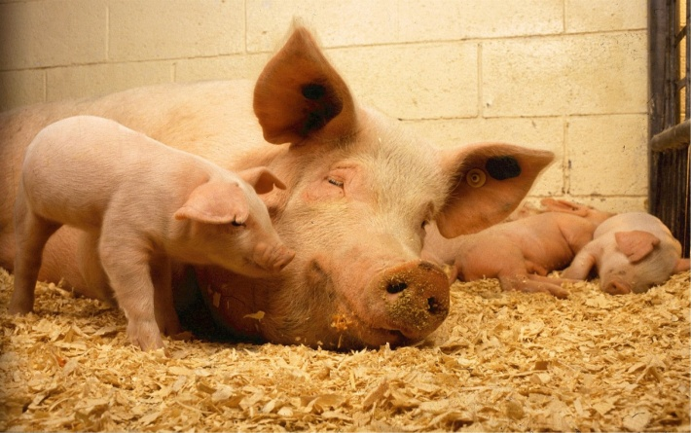
Создание селекционно-гибридного центра с мощностью получения и выращивания от 1200 гибридных свиноматок
Приобретение транспортного средства для перевозки молока молокоперерабатывающими предприятиями и заготовительными организациями"
Создание и расширение объектов для производства мяса птицы мощностью от 20 тысяч тонн в год
Создание и расширение объектов для выращивания свиней мощностью от 50 000 голов в год
Создание и расширение объектов для производства мяса индейки мощностью от 20 000 тонн в год
Строительство и расширение тепличного комплекса
Закладка плодово-ягодных культур и винограда от 5 гектаров
Доля возмещения инвестиционных вложений – 25%
Наименование и техническая характеристика строительно-монтажных работ, техники и оборудования | Единица измерения мощности проекта | Максимальная допустимая стоимость для расчета субсидий на единицу мощности, тенге
Селекционно-гибридный центр с оборудованными зданиями для содержания свинопоголовья, ветеринарно-санитарным блоком, убойным цехом, весовая, холодильное оборудование, автоматизированной системой кормления, водоснабжения, вентиляции, отопления и навозоудаления, генетической лабораторией, наличие необходимой техники и оборудования для обслуживания объекта. Стоимость инвестиционного проекта определяется согласно проектно-сметной документации. | место свиноматки | 2 500 000
Доля возмещения инвестиционных вложений – 25%
Наименование и техническая характеристика строительно-монтажных работ, техники и оборудования | Единица измерения мощности проекта | Максимальная допустимая стоимость для расчета субсидий на единицу мощности, тенге
Свиноводческий комплекс с оборудованными зданиями для содержания свинопоголовья, ветеринарным пунктом, системой автоматизированного кормления, водоснабжения, навозоудаления, вентиляции и отопления, убойным цехом и системой переработки отходов, весовая, холодильное оборудование, с необходимой техникой и оборудованием для обслуживания объекта. Стоимость инвестиционного проекта определяется согласно проектно-сметной документации: | место для свиноматки
- при строительстве |  | 1 700 000
- при расширении |  | 850 000
21

Slide 22
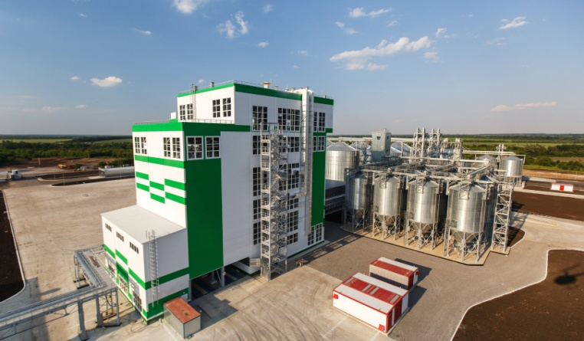
Приобретение транспортного средства для перевозки молока молокоперерабатывающими предприятиями и заготовительными организациями"
Создание и расширение объектов для выращивания свиней мощностью от 50 000 голов в год
Создание и расширение объектов для производства мяса индейки мощностью от 20 000 тонн в год
Создание комбикормового завода
Доля возмещения инвестиционных вложений – 25%
Наименование и техническая характеристика строительно-монтажных работ, техники и оборудования |  | Единица измерения мощности проекта | Максимальная допустимая стоимость для расчета субсидий на единицу мощности, тенге
1. | Комбикормовый завод (цех) мощностью от 5 тонн комбикормов в час, включая здание комбикормового завода (цеха), емкости для хранения зерна (силосные корпуса), производственный блок, склады для сырья и готовой продукции с отгрузкой на авто и ж/д транспорт, технологическое оборудование для комбикормового завода, складов и силосов, необходимая техника и транспорт. Стоимость инвестиционного проекта определяется согласно проектно-сметной документации: | 1 тонна в час
 | - при строительстве |  | 270 000 000
 | - при расширении |  | 135 000 000
2 | Мобильный комбикормовый заводов мощностью от 15 тонн в час, включающая всасывающую заслонку, молотковую пневмодробилку, зерноплющилку, роторный компрессор, смеситель весовой, аспирацию, всасывающий штуцер, выгрузной шнек, поворотный шнек, комбинированный шлюз, загрузочную воронку, загрузочный шнек, линию для разгрузки при помощи воздуха, дозировочную емкость для кормового масла. | единица | 100 000 000
2.1 | Тягач для передвижения комбикормового завода
 |  |  | 23 000 000
22

Slide 23
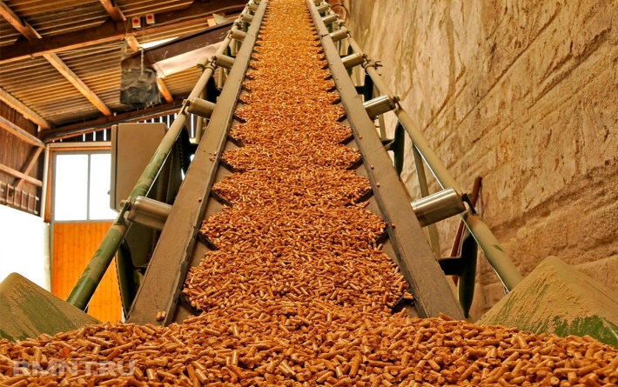
Приобретение техники и оборудования для переработки куриного помета, мощностью 150 тонн/сутки
Приобретение транспортного средства для перевозки молока молокоперерабатывающими предприятиями и заготовительными организациями"
Создание и расширение объектов для выращивания свиней мощностью от 50 000 голов в год
Создание и расширение объектов для производства мяса индейки мощностью от 20 000 тонн в год
Доля возмещения инвестиционных вложений- 25%
Наименование и техническая характеристика техники и оборудования | Единица измерения мощности проекта | Максимальная допустимая стоимость для расчета субсидий на единицу мощности, тенге
Компостирование помета:
ворошитель | единица | 108 200 000
фронтальный погрузчик |  | 5 600 000
Сушка помета:
Оборудование для сушки удобрений | 1 тонна переработки помета/сутки | 466 700
Биогазовая установка:
Биогазовая установка | 1 тонна переработки помета/сутки | 11 600 000
Техника и оборудование для всех способов переработки:
Разбрасыватель | единица | 25 000 000
Оборудование фасовки и упаковки удобрений | 1 тонна/сутки | 666 670
23

Slide 24
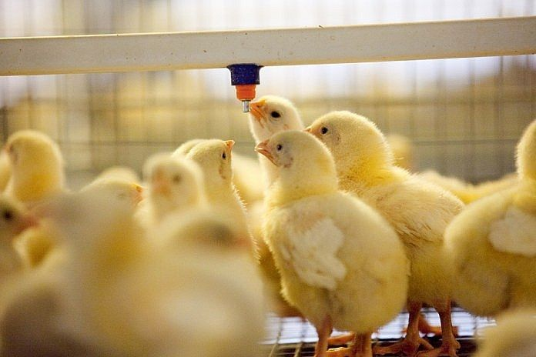
Приобретение транспортного средства для перевозки молока молокоперерабатывающими предприятиями и заготовительными организациями"
Создание и расширение объектов для выращивания свиней мощностью от 50 000 голов в год
Создание и расширение объектов для производства мяса индейки мощностью от 20 000 тонн в год
Создание племенного репродуктора в птицеводстве
Доля возмещения инвестиционных вложений – 25%
№ п/п | Наименование и техническая характеристика строительно-монтажных работ, техники и оборудования | Единица измерения мощности проекта | Максимальная допустимая стоимость для расчета субсидий на единицу мощности, тенге
Строительно-монтажные работы:
1.1 | Птичник родительского стада | 1 квадратный метр | 200 000
1.2 | Птичники ремонтного молодняка
1.3 | Зооветеринарный блок
1.4 | Здание убойного цеха
1.5 | Инкубаторий
2 | Оборудование:
2.1 | Напольное оборудование для выращивания ремонтного молодняка (система поения, кормления, система обогрева, вентиляции, освещение, водоснабжения) | На одно птице-место | 25 000
2.2 | Клеточное оборудование для выращивания ремонтного молодняка (система поения, кормления, система обогрева, вентиляции, освещение, водоснабжения) | На одно птице-место | 42 500
2.3 | Напольное оборудование для содержания родительского стада (система яйцесбора, система поения, кормления, система обогрева, вентиляции, освещение, водоснабжения) | На одно птице-место | 42 500
2.4 | Клеточное оборудование для содержания родительского стада (система яйцесбора, система поения, кормления, система обогрева, вентиляции, освещение, водоснабжения) | На одно птице-место | 35 000
3 | Оборудование утилизации - Крематорий | единица | 12 500 000
4 | Оборудование для инкубатора | яйце место | 8 800
5 | Оборудование убойного цеха | единица | 53 000 000
6 | Техника:
6.1 | Кормовоз | единица | 35 000 000
6.2 | Цыплятовоз |  | 40 000 000
6.3 | Яйцевоз рефрижератор |  | 15 000 000
6.4 | Электропогрузчик вилочный/дизельный погрузчик вилочный |  | 12 500 000
6.5 | Минипогрузчик |  | 8 000 000
6.6 | Фронтальный погрузчик |  | 5 600 000
6.7 | Передвижная дезинфекционная установка |  | 12 000 000
7 | Дизельная электростанция/дизельная генераторная установка | единица | 22 000 000
24

Slide 25
Приобретение оборудования и техники рыбопитомниками мощностью от 1 миллиона штук сеголеток
Приобретение оборудования и техники для озерно-товарного рыбоводного хозяйства с площадью не менее 50 гектаров
Приобретение транспортного средства для перевозки молока молокоперерабатывающими предприятиями и заготовительными организациями"
Создание и расширение объектов для выращивания свиней мощностью от 50 000 голов в год
Создание и расширение объектов для производства мяса индейки мощностью от 20 000 тонн в год
Создание племенного репродуктора в птицеводстве
Доля возмещения инвестиционных вложений – 25%
№ | Наименование и техническая характеристика техники и оборудования | Единица измерения мощности проекта | Максимальная допустимая стоимость для расчета субсидий на единицу мощности, тенге
1. | Камышекосилка | единица | 3 223 000
2. | Кормораздатчик |  | 1 946 000
3 | Лодка из алюминиево-магниевого сплава |  | 552 000
4. | Аэратор |  | 2 093 000
5. | Система очистки воды от химических элементов |  | 21 306 000
6. | Насос для подачи воды в пруды |  | 435 000
7. | Живорыбный контейнер |  | 3 228 000
8. | Специализированная автомашина для перевозки живой рыбы |  | 10 100 000
9 | Рыбоводные бассейны общей емкостью от 40 кубических метров |  | 1 859 000
10 | Инкубационный аппарат (1 комплект на каждый миллион штук икринок) |  | 4 200 000
11 | Оборудование для подогрева воды с насосной станцией по водоподаче в инкубационный цех |  | 5 618 000
Примечание: Одна единица техники и оборудования субсидируется из расчета на каждый миллион штук сеголеток, за исключением инкубационного аппарата, где 1 единица оборудования субсидируется из расчета на каждый миллион штук икринок. Субсидирование второй и последующей единицы техники и оборудования одного вида допускается при превышении мощности рыбопитомника на 50 процентов.
Доля возмещения инвестиционных вложений – 25%
№ | Наименование и техническая характеристика техники и оборудования | Единица измерения мощности проекта | Максимальная допустимая стоимость для расчета субсидий на единицу мощности, тенге
1. | Камышекосилка | единица | 3 223 000
2. | Кормораздатчик |  | 1 946 000
3. | Холодильное оборудование на 10 тонн |  | 3 782 000
4. | Лодка из алюминиево-магниевого сплава |  | 552 000
4.1 | Мотор лодочный |  | 380 000
5. | Специализированная автомашина для перевозки живой рыбы ** |  | 10 100 000
5.1. | Живорыбный контейнер ** |  | 3 228 000
Примечание: Одна единица техники и оборудования субсидируется из расчета на каждые на каждые 50 гектаров. Субсидирование второй и последующей единицы техники и оборудования одного вида допускается при превышении площади озерно-товарного рыбоводного хозяйства на 50 процентов. ** Допускается субсидирование либо живорыбного контейнера, либо автомашины для перевозки живой рыбы на выбор.
25

Slide 26
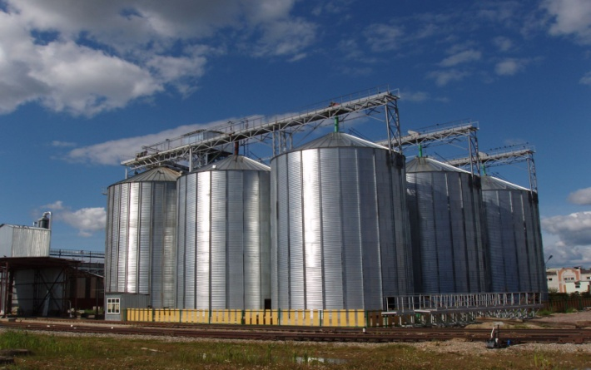
Приобретение оборудования и техники рыбопитомниками мощностью от 1 миллиона штук сеголеток
Строительство и расширение зернохранилищ для масличных культур от 5 000 тонн
Приобретение оборудования и техники для озерно-товарного рыбоводного хозяйства с площадью не менее 50 гектаров
Приобретение транспортного средства для перевозки молока молокоперерабатывающими предприятиями и заготовительными организациями"
Создание и расширение объектов для выращивания свиней мощностью от 50 000 голов в год
Создание и расширение объектов для производства мяса индейки мощностью от 20 000 тонн в год
Строительство, расширение картофеле-овощехранилищ от 1 000 тонн
Создание племенного репродуктора в птицеводстве
Доля возмещения инвестиционных вложений – 25%
Наименование и техническая характеристика строительно-монтажных работ, техники и оборудования | Единица измерения мощности проекта | Максимальная допустимая стоимость для расчета субсидий на единицу мощности, тенге
Зернохранилище с оборудованием, обеспечивающим следующие операции с зерном: приемка, подработка, очистка, обработка, сушка, хранение, внутреннее перемещение и отгрузка. Стоимость инвестиционного проекта определяется согласно проектно-сметной документации: | 1 тонна
- строительство |  | 40 274
- расширение |  | 20 137
Доля возмещения инвестиционных вложений – 25%
Наименование и техническая характеристика строительно-монтажных работ, техники и оборудования | Единица измерения мощности проекта | Максимальная допустимая стоимость для расчета субсидий на единицу мощности, тенге
Картофеле-овощехранилище должно включать: холодильное оборудование (в случае необходимости), вентиляционное оборудование, складскую технику. Стоимость инвестиционного проекта определяется согласно проектно-сметной документации: | 1 тонна
- строительство |  | 85 225
- расширение |  | 42 613
26

Slide 27
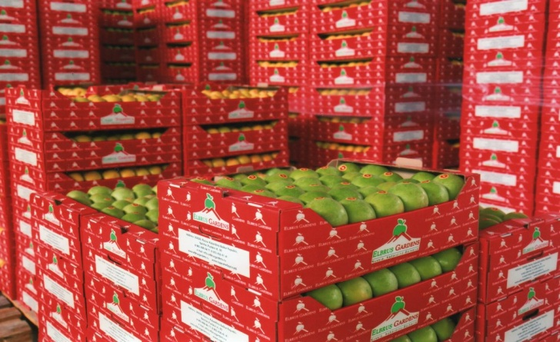
Приобретение оборудования и техники рыбопитомниками мощностью от 1 миллиона штук сеголеток
Приобретение оборудования и техники для озерно-товарного рыбоводного хозяйства с площадью не менее 50 гектаров
Приобретение транспортного средства для перевозки молока молокоперерабатывающими предприятиями и заготовительными организациями"
Создание и расширение объектов для выращивания свиней мощностью от 50 000 голов в год
Создание и расширение объектов для производства мяса индейки мощностью от 20 000 тонн в год
Строительство и расширение фруктохранилищ от 1 000 тонн
Создание племенного репродуктора в птицеводстве
Доля возмещения инвестиционных вложений – 25%
Наименование и техническая характеристика строительно-монтажных работ, техники и оборудования | Единица измерения мощности проекта | Максимальная допустимая стоимость для расчета субсидий на единицу мощности, тенге
Фруктохранилище без регулируемой газовой среды должно включать: вентиляционное оборудование, холодильное оборудование, складскую технику, сортировочно-упаковочное оборудование. Стоимость инвестиционного проекта определяется согласно проектно-сметной документации. | 1 тонна
- строительство |  | 73 422
- расширение |  | 36 711
Фруктохранилище с регулируемой газовой средой должно включать: регулируемую газовую среду, холодильное оборудование, складскую технику, сортировочно-упаковочное оборудование. Стоимость инвестиционного проекта определяется согласно проектно-сметной документации. | 1 тонна
- строительство |  | 257 270
- расширение |  | 128 635
Рефрижератор (автомашина с холодильным оборудованием для перевозки плодоовощной продукции) * | 1 единица
грузоподъемностью от 1,5 до 5 тонн |  | 9 239 000
грузоподъемностью от 5 до 10 тонн |  | 19 713 000
грузоподъемностью от 10 тонн |  | 27 283 000
* субсидируется не более 6 рефрижераторов на 1000 тонн хранения
27

Slide 28
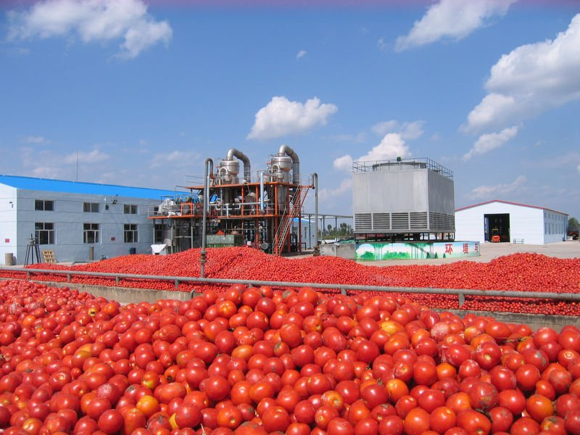
Приобретение оборудования и техники рыбопитомниками мощностью от 1 миллиона штук сеголеток
Приобретение оборудования и техники для озерно-товарного рыбоводного хозяйства с площадью не менее 50 гектаров
Создание и (или) расширение действующего предприятия по переработке фруктов/овощей мощностью от 1 тонны сырья в час
Приобретение транспортного средства для перевозки молока молокоперерабатывающими предприятиями и заготовительными организациями"
Создание и расширение объектов для выращивания свиней мощностью от 50 000 голов в год
Создание и расширение объектов для производства мяса индейки мощностью от 20 000 тонн в год
Создание племенного репродуктора в птицеводстве
Доля возмещения инвестиционных вложений – 25%
Наименование и техническая характеристика строительно-монтажных работ, техники и оборудования | Единица измерения мощности проекта | Максимальная допустимая стоимость для расчета субсидий на единицу мощности, тенге
Предприятие по переработке свежих плодов и овощей с необходимым оборудованием для производства одного и (или) более видов соковой и (или) плодоовощной продукции. Стоимость инвестиционного проекта определяется согласно проектно-сметной документации:
- строительство | 1 тонна в час | 188 333 300
- расширение |  | 53 333 300
Примечание: В случае, если проект предусматривает только приобретение и монтаж отдельных видов оборудования без разработки проектно-сметной документации, допускается субсидирование приобретенного оборудования в пределах установленного процента возмещения от стоимости оборудования по договорам купли-продажи (лизинга), договорам поставки и (или) монтажа оборудования, а также сопутствующим документам (грузовая-таможенная декларация, счета-фактуры, документы, подтверждающие оплату).
28

Slide 29
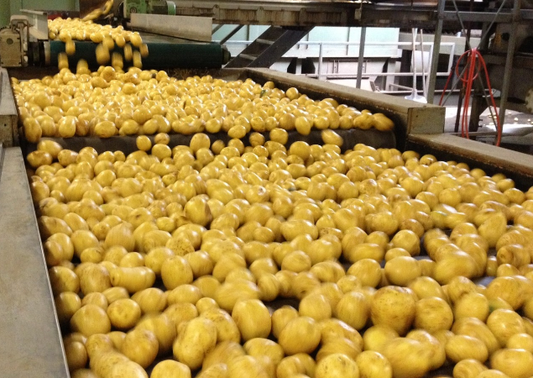
Приобретение оборудования и техники для озерно-товарного рыбоводного хозяйства с площадью не менее 50 гектаров
Строительство предприятия по переработке картофеля
Приобретение транспортного средства для перевозки молока молокоперерабатывающими предприятиями и заготовительными организациями"
Создание и расширение объектов для выращивания свиней мощностью от 50 000 голов в год
Создание и расширение объектов для производства мяса индейки мощностью от 20 000 тонн в год
Создание племенного репродуктора в птицеводстве
Доля возмещения инвестиционных вложений – 25%
Наименование и техническая характеристика строительно-монтажных работ, техники и оборудования | Единица измерения мощности проекта | Максимальная допустимая стоимость для расчета субсидий на единицу мощности, тенге
Предприятие по переработке картофеля включает производственный комплекс с необходимым оборудованием для производства одного и (или) более видов продуктов переработки картофеля (картофельные чипсы, картофель фри, полуфабрикаты и другое). Стоимость инвестиционного проекта определяется согласно проектно-сметной документации: - строительство от 140 000 тонн в год по сырью | на одно предприятие | 10 588 666 600
29

Slide 30
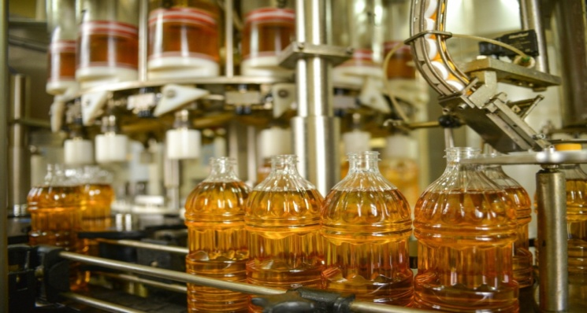
Приобретение оборудования и техники для озерно-товарного рыбоводного хозяйства с площадью не менее 50 гектаров
Приобретение транспортного средства для перевозки молока молокоперерабатывающими предприятиями и заготовительными организациями"
Создание и расширение объектов для выращивания свиней мощностью от 50 000 голов в год
Создание и (или) расширение предприятия по производству масложировой продукции
Создание и расширение объектов для производства мяса индейки мощностью от 20 000 тонн в год
Создание племенного репродуктора в птицеводстве
Доля возмещения инвестиционных вложений – 25%
Наименование и техническая характеристика строительно-монтажных работ, техники и оборудования | Единица измерения мощности проекта | Максимальная допустимая стоимость для расчета субсидий на единицу мощности, тенге
Предприятие с необходимым оборудованием для переработки масличных культур и (или) производства масложировой продукции. Стоимость инвестиционного проекта определяется согласно проектно-сметной документации:
строительство от 1000 тонн в сутки по сырью | 1 тонна в сутки | 8 313 471
расширение от 100 тонн в сутки: - по переработке масличных культур для производства масла растительного; |  | 3 902 360
-по производству пищевых масложировых продуктов, за исключением масла растительного |  | 18 764 052
Примечание: В случае, если проект предусматривает только приобретение и монтаж отдельных видов оборудования без разработки проектно-сметной документации, допускается субсидирование приобретенного оборудования в пределах установленного процента возмещения от стоимости оборудования по договорам купли-продажи (лизинга), договорам поставки и (или) монтажа оборудования, а также сопутствующим документам (грузовая-таможенная декларация, счета-фактуры, документы, подтверждающие оплату).
30

Slide 31
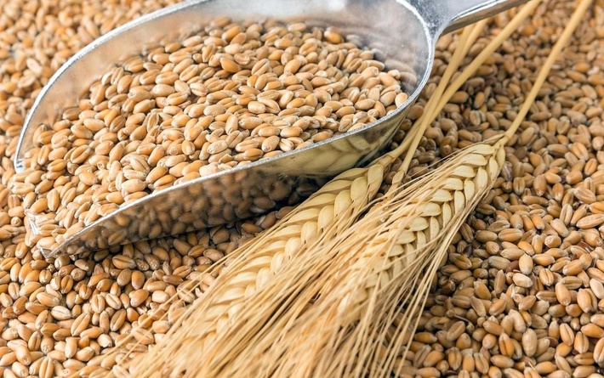
Приобретение оборудования для расширения предприятия по производству продуктов глубокой переработки зерновых культур мощностью переработки от 170 тонн сырья в сутки
Приобретение оборудования и техники для озерно-товарного рыбоводного хозяйства с площадью не менее 50 гектаров
Приобретение транспортного средства для перевозки молока молокоперерабатывающими предприятиями и заготовительными организациями"
Создание и расширение объектов для выращивания свиней мощностью от 50 000 голов в год
Создание и (или) расширение действующего предприятия по производству крупы мощностью от 2 тонн сырья в час
Создание и расширение объектов для производства мяса индейки мощностью от 20 000 тонн в год
Создание и (или) расширение предприятия по производству масложировой продукции
Доля возмещения инвестиционных вложений – 25%
№ | Наименование и техническая характеристика техники и оборудования | Максимальная допустимая стоимость для расчета субсидий, тенге
1 | Оборудование по производству продуктов глубокой переработки зерновых культур
1.1 | Оборудование по отделению пшеничной клейковины | 196 600 000
1.2 | Оборудование по очистке крахмала | 626 600 000
1.3 | Оборудование по восстановлению крахмала | 130 000 000
1.4 | Оборудование по сушке пшеничной клейковины | 526 600 000
1.5 | Оборудование по сушке крахмала | 713 300 000
1.6 | Оборудование по сушке кормов | 330 000 000
1.7 | Автоматизация процессов и системы управления | 330 000 000
1.8 | Система очистки сточных вод переработки зерна | 990 000 000
1.9 | Оборудование для увеличения производительности цеха сырого крахмала | 746 600 000
2 | Комплекс для производства фруктозного сиропа | 460 000 000
Доля возмещения инвестиционных вложений – 25%
Наименование и техническая характеристика строительно-монтажных работ, техники и оборудования | Единица измерения мощности проекта | Максимальная допустимая стоимость для расчета субсидий на единицу мощности, тенге
Предприятие по переработке зерна для производства крупы с необходимым оборудованием для производства одного и (или) более видов продукции. Стоимость инвестиционного проекта определяется согласно проектно-сметной документации:
- строительство | 1 тонна в час | 838 241 450
- расширение |  | 102 818 435
Примечание: В случае, если проект предусматривает только приобретение и монтаж отдельных видов оборудования без разработки проектно-сметной документации, допускается субсидирование приобретенного оборудования в пределах установленного процента возмещения от стоимости оборудования по договорам купли-продажи (лизинга), договорам поставки и (или) монтажа оборудования, а также сопутствующим документам (грузовая-таможенная декларация, счета-фактуры, документы, подтверждающие оплату).
31

Slide 32
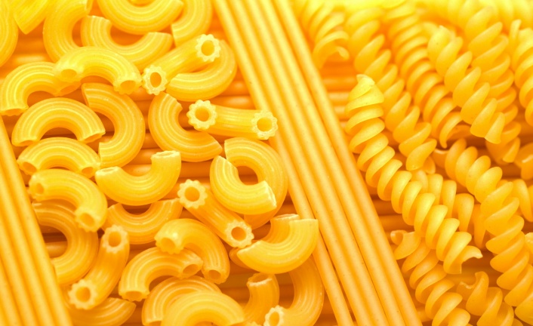
Приобретение оборудования для расширения предприятия по производству продуктов глубокой переработки зерновых культур мощностью переработки от 170 тонн сырья в сутки
Создание и (или) расширение действующего предприятия по производству макаронных изделий мощностью от 1 тонны сырья в час
Приобретение оборудования и техники для озерно-товарного рыбоводного хозяйства с площадью не менее 50 гектаров
Приобретение транспортного средства для перевозки молока молокоперерабатывающими предприятиями и заготовительными организациями"
Создание и расширение объектов для выращивания свиней мощностью от 50 000 голов в год
Создание и (или) расширение действующего предприятия по производству крупы мощностью от 2 тонн сырья в час
Создание и расширение объектов для производства мяса индейки мощностью от 20 000 тонн в год
Создание и (или) расширение предприятия по производству масложировой продукции
Доля возмещения инвестиционных вложений – 25%
Наименование и техническая характеристика строительно-монтажных работ, техники и оборудования | Единица измерения мощности проекта | Максимальная допустимая стоимость для расчета субсидий на единицу мощности, тенге
Предприятие по переработке муки для производства макаронных изделий с необходимым оборудованием для производства одного и более видов продукции Стоимость инвестиционного проекта определяется согласно проектно-сметной документации:
- строительство | 1 тонна в час | 600 000 000
- расширение |  | 512 244 000
Примечание: В случае, если проект предусматривает только приобретение и монтаж отдельных видов оборудования без разработки проектно-сметной документации, допускается субсидирование приобретенного оборудования в пределах установленного процента возмещения от стоимости оборудования по договорам купли-продажи (лизинга), договорам поставки и (или) монтажа оборудования, а также сопутствующим документам (грузовая-таможенная декларация, счета-фактуры, документы, подтверждающие оплату).
32

Slide 33
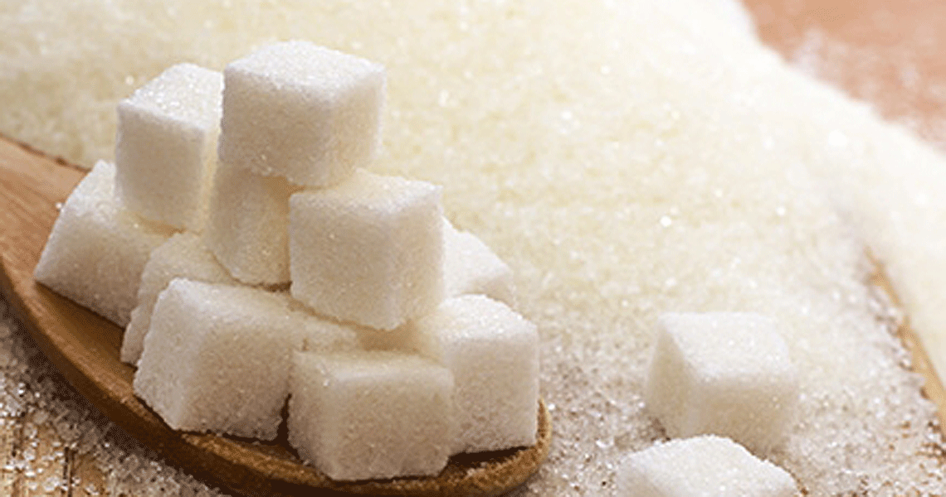
Приобретение оборудования для расширения предприятия по производству продуктов глубокой переработки зерновых культур мощностью переработки от 170 тонн сырья в сутки
Создание и (или) расширение действующего предприятия по производству макаронных изделий мощностью от 1 тонны сырья в час
Приобретение оборудования и техники для озерно-товарного рыбоводного хозяйства с площадью не менее 50 гектаров
Приобретение транспортного средства для перевозки молока молокоперерабатывающими предприятиями и заготовительными организациями"
Создание и расширение объектов для выращивания свиней мощностью от 50 000 голов в год
Расширение предприятия по производству сахара мощностью от 1600 тонн сырья в сутки
Создание и (или) расширение действующего предприятия по производству крупы мощностью от 2 тонн сырья в час
Создание и расширение объектов для производства мяса индейки мощностью от 20 000 тонн в год
Создание и (или) расширение предприятия по производству масложировой продукции
Доля возмещения инвестиционных вложений – 25%
Наименование и техническая характеристика строительно-монтажных работ, техники и оборудования | Единица измерения мощности проекта | Максимальная допустимая стоимость для расчета субсидий на единицу мощности, тенге
Предприятие по производству сахара с необходимым оборудованием для приемки и переработки сырья Стоимость инвестиционного проекта определяется согласно проектно-сметной документации: - расширение | 1 тонна в сутки | 849 909
Примечание: *В случае, если проект предусматривает только приобретение и монтаж отдельных видов оборудования без разработки проектно-сметной документации, допускается субсидирование приобретенного оборудования в пределах установленного процента возмещения от стоимости оборудования по договорам купли-продажи (лизинга), договорам поставки и (или) монтажа оборудования, а также сопутствующим документам (грузовая-таможенная декларация, счета-фактуры, документы, подтверждающие оплату).
33

Slide 34
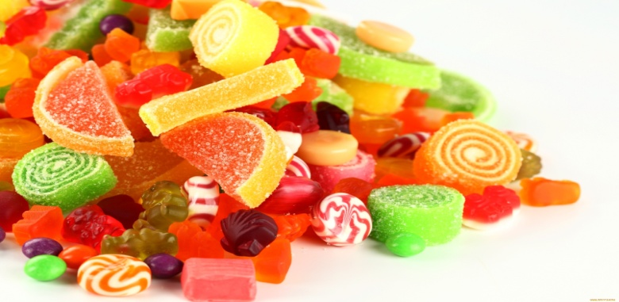
Приобретение оборудования для расширения предприятия по производству продуктов глубокой переработки зерновых культур мощностью переработки от 170 тонн сырья в сутки
Создание и (или) расширение действующего предприятия по производству макаронных изделий мощностью от 1 тонны сырья в час
Приобретение оборудования для расширения предприятия по производству кондитерских изделий мощностью от 2 000 тонн продукции в год
Приобретение оборудования и техники для озерно-товарного рыбоводного хозяйства с площадью не менее 50 гектаров
Приобретение транспортного средства для перевозки молока молокоперерабатывающими предприятиями и заготовительными организациями"
Создание и расширение объектов для выращивания свиней мощностью от 50 000 голов в год
Создание и (или) расширение действующего предприятия по производству крупы мощностью от 2 тонн сырья в час
Создание и расширение объектов для производства мяса индейки мощностью от 20 000 тонн в год
Создание и (или) расширение предприятия по производству масложировой продукции
Доля возмещения инвестиционных вложений – 25%
№ | Наименование и техническая характеристика техники и оборудования | Максимальная допустимая стоимость для расчета субсидий, тенге
1 | Линия для производства мучных кондитерских изделий | 710 000 000
2 | Линия для производства сахаристых кондитерских изделий | 720 000 000
34

Slide 35
СХЕМА АТОМАТИЗАЦИИ ИНВЕСТИЦИОННОГО СУБСИДИРОВАНИЯ
Инвестор
Веб-портал «электронного правительства»
Экспертная организация
Рабочий орган
отказ
Формирует установленный пакет документов и электронную заявку через веб-портал электронного правительства
По проектам с СМР в течение 10 рабочих дней проводит осмотр объекта, проверку соответствия фактических затрат инвестора к ПСД (качество, количество материалов и их стоимость), достижения загруженности мощностей и готовит свое электронное заключение о соответствии/несоответствии проекта
В течение 1 рабочего дня принимает решение об отказе/выдаче субсидии
Верификация и загрузка сведений
Инвестор
Группа специалистов
Сведения об отказе в субсидировании направляются в личный кабинет инвестора и отражаются на веб-портале
По проектам без СМР в течение 10 рабочих дней осуществляет проверку документов, осмотр объекта инвестора, приобретенного оборудования на соответствие условиям, предусмотренным в паспортах проектов, кроме того проверяет достижение загруженности производственных мощностей и готовит свое электронное заключение о соответствии/несоответствии проекта
Финансовый институт
Авансовый платеж на спецсчет/счет инвестора в БВУ
одобрение
1. По согласованию с инвестором субсидии перечисляются в финансовый институт в счет погашения основного долга инвестора.
2. В случае планируемого приобретения инвестором оборудования/техники в кредит/лизинг допускается перечисление инвестиционных субсидий авансовым платежом финансовому институту на специальный счет в качестве первоначального взноса и будущего залога
Инвестор
Сведения об одобрении в субсидировании направляются в личный кабинет инвестора и отражаются на веб-портале. В течение 1 рабочего дня подписывается договор субсидирования и соглашение об не отчуждении в электронном виде, перечисляются субсидии.
35

